Slide 1


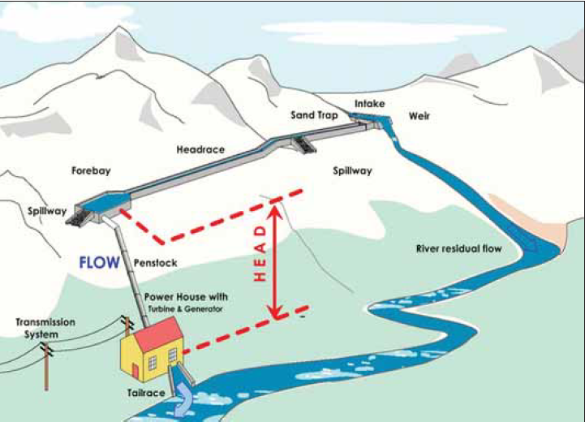
Sesi 3: Pengkajian Kesesuaian Tempat Mikro-Hydro

Slide 2
1. Pengenalan
Kesesuaian tempat mikro-hidro dari segi teknikal dapat dikaji dan kuasa elektrik bergantung kepada head (ketinggian), flow (arus) dan efficiency (kecekapan).
Head (m)
Graviti (ms⁻²)
Kuasa (kW)
P = H x Q x 9.81 x e_{o}
Kecekapan (%)
Arus Sungai (m³s-¹)

Slide 3



2. Ringkasan
Tiga Cara Menyukat Flow:
Cara Pelampung
Cara Baldi
Cara Konduksi Garam
Dipengaruhi:
P = H x Q x 9.81 x e_{o}
Kerja Civil
Penstock
Turbine
Penjana
Line Elektrik
Tiga Cara Menyukat Head:
Cara Tiub Air & Penyukat Tekanan
Cara GPS
Cara Alat Survey (Theodolite)

Slide 4
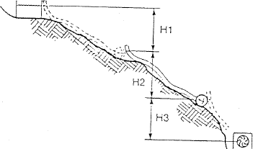
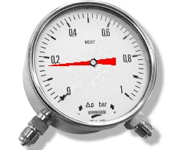


3A. Mengira H – Cara Tiub Air & Penyukat Tekanan/ Tube and Pressure Gauge
Cara ini adalah mudah dan tepat tetapi langkah harus diambil supaya alat tekanan dikalibrate dan tidak ada gelembung angin di dalam tiub.
Jarak dari Intake ke Powerhouse dibahagikan kepada beberapa bahagian. Bagi setiap bahagian, tiub air yang sudah dipenuhkan dengan air dan disambungkan kepada penyukat tekanan diletak diatas tanah. Penyuat tekanan akan memberikan bacaan tekanan dalam unit bar. Bacaan ini direkodkan dan setelah bacaaan untuk semua bahagian siap diambil, bacaan- bacaan dijumlahkan.
P = H x Q x 9.81 x e_{o}
H = Jumlah Bacaan Tekanan x 10 (1bar = 10m)

Slide 5



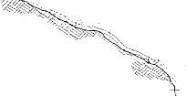

3B. Mengira “Head”, H – Cara GPS
Cara GPS adalah cara yang tepat, cepat dan senang. Walaubagaimanapun, ketepatannya bergantung kepada perhuhungan alat GPS dengan sekurang-kurangnya empat satelite di lokasi yang sedang diuji.
GPS adalah alat yang memberikan informasi tentang lokasi yang diminati. Informasi ini termasuk ketinggian dari aras laut. Bagi Mikro-Hydro, bacaan ketinggian diambil di lokasi Intake dan lokasi Powerhouse. Pengetahuan ini membolehkan H (m) dikirakan.
P = H x Q x 9.81 x e_{o}
H = Bacaan GPS di Intake – Bacaan GPS di Powerhouse
Bacaan Alat GPS di Intake
Bacaan Alat GPS di Powerhouse

Slide 6
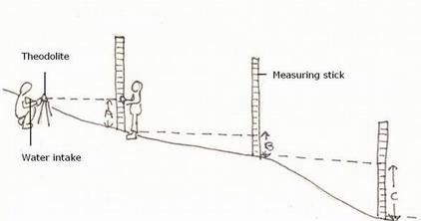


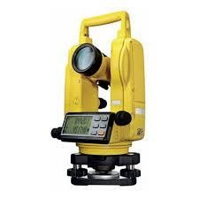
3C. Mengira “Head”, H – Cara Alat Survey (Theodolite)
Cara ini adalah tepat tetapi mahal. Langkah harus diambil supaya Theodolite dikalibrate. Pengguna alat Theodolite harus dilatih dengan cara menggunakannya kerana alat Theodolite agak kompleks.
Jarak dari Intake ke Powerhouse dibahagikan kepada beberapa bahagian. Bagi setiap bahagian, bacaan H (m) diambil. Bacaan ini direkodkan dan apabila bacaaan untuk semua bahagian siap diambil, bacaan-bacaam dijumlahkan.
P = H x Q x 9.81 x e_{o}
H = Jumlah Bacaan H

Slide 7
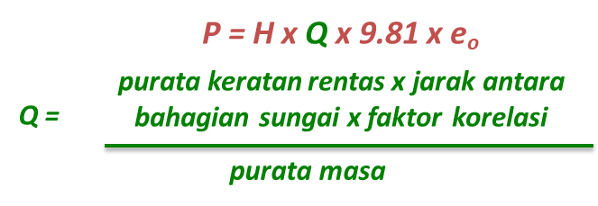
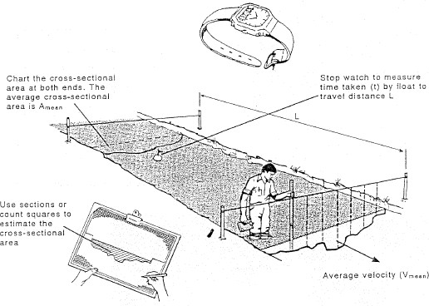
4A. Mengira Arus , Q - Cara Pelampung/ Float Methods
Sungai dibahagikan kepada dua bahagian (upstream, downstream). Keratan rentas (m²) sungai untuk kedua-dua bahagian diambil. Beberapa pelampung diletak di bahagian “upstream” dan mengalir ikut arus sungai. Masa (s) diambil dari bahagiaan “upstream” ke bahagian “downstream”. Beberapa bacaan diambil dan purata masa dikira. Ini membolehkan arus dikira. Walaubagaimanapun, arus ini adalah arus di permukaan. Untuk mendapat arus sebenar, faktor korelasi dipersatukan ke dalam pengiraan
Jenis Sungai | Faktor Kerelasi
Besar, perlahan dan jernih | 0.75
Saluran konkrit, segiempat tepat, bawah sungai licin | 0.85
Kecil, bawah sungai licin | 0.65
Kedalaman cetek (0.5m), air pergolakan | 0.45
Kedalaman sangat cetek dan banyak batu | 0.25

Slide 8
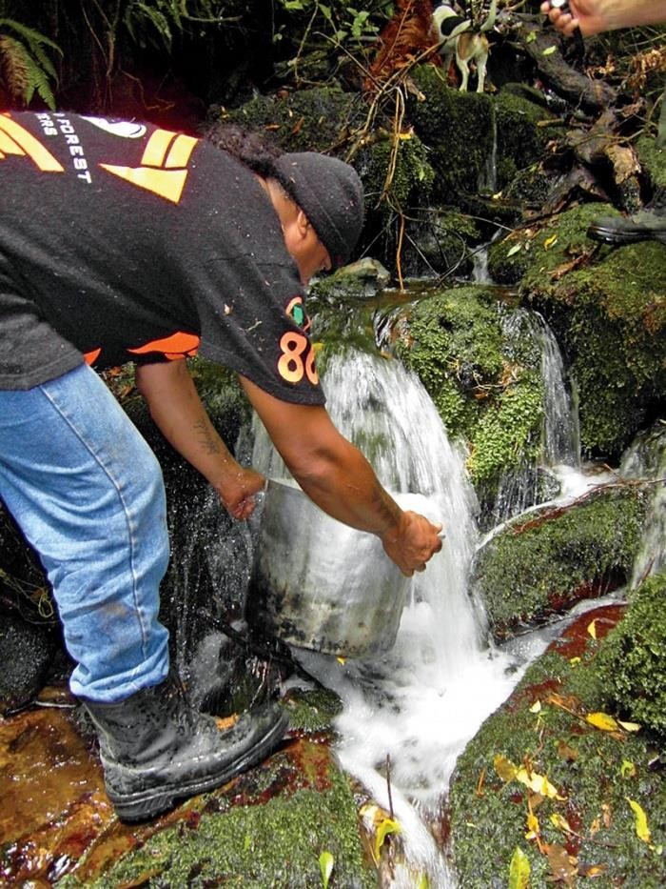
4B. Mengira Arus , Q - Cara Baldi/ Bucket Method
Baldi yang muatannya diketahui (m³) dipenuhkan dengan pengeluaran air sungai. Masa (s) untuk penuhkan baldi diukur. Beberapa bacaan diambil dan purata masa dikira.
P = H x Q x 9.81 x e_{o}
muatan baldi
Q =
purata masa untuk air sungai penuhkan baldi

Slide 9
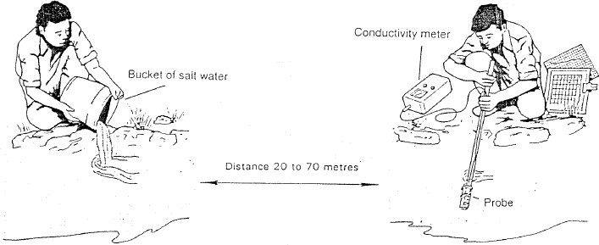
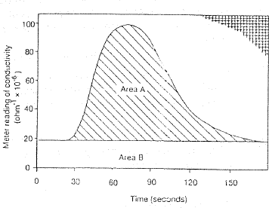
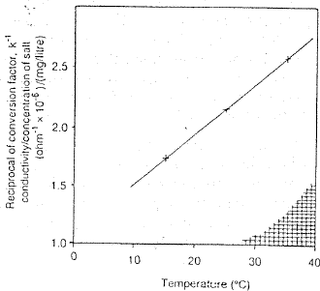
4C. Mengira Arus , Q - Cara Konduksi Garam/ Salt Dilution Method
Sungai dibahagikan kepada dua bahagian (upstream, downstream). Baldi yang dipenuhkan dengan air garam, yang berat garam (mg) diketahui dituang ke dalam bahagian “upstream”. Bacaan konduksi diambil di bahagian “downstream“ untuk beberapa interval. Bacaan diplotkan sebagai graf. Ini membolehkan keluasan graf dikira (micro Siemens x s). Suhu sungai diukur. Dengan makulumat suhu, sebalik faktor penukaran (mgl⁻¹ per micro Siemens) dibaca dari graf X.
P = H x Q x 9.81 x e_{o}
berat garam x sebalik factor penukaran
Q =
keluasan graf x 10³
Graf X

Slide 10

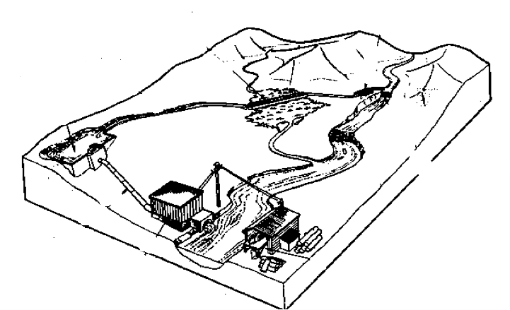


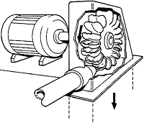
5. Menganggarkan Kecekapan/ Efficiency – e_{o}
Skema Mikro-Hydro mengubah kuasa mekanikal air kepada kuasa elektrik. Proses perubahan kuasa ini mengakibatkan kuasa hilang. Ini adalah kerana setiap bahagian akan hilang kuasa dalam bentuk tenaga geseran, tenaga pemanasan, tenaga bunyi dan sebagainya. Ini bermaksud, setiap bahagian ada kecekapannya sendiri. Faktor ini harus dimasukkan dalam pengiraan.
Kerja Civil : 95%
P = H x Q x 9.81 x e_{o}
^{e}o ^{= e}kerja civil ^{x e}penstock ^{x e}turbine ^{x e}penjana ^{x e}line elektrik
e_{o} = 0.95 x 0.90 x 0.80 x 0.85 x 0.90
Line
Elektrik: 90%
e_{o} ≈ 0.5
Penstock: 90%
Penjana: 85%
Turbine: 80%

Slide 11
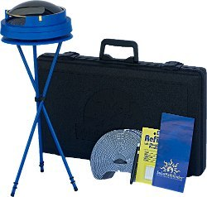
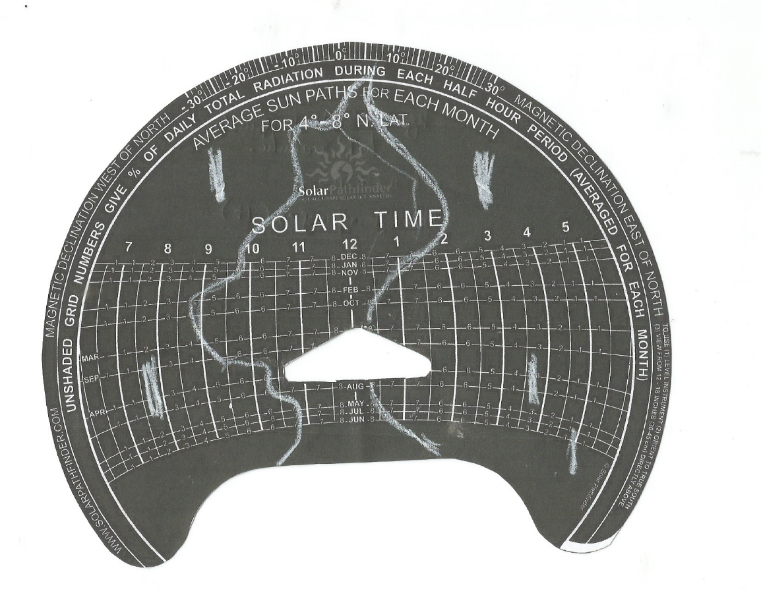
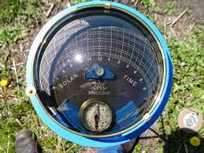
Solar pathfinder

Slide 12
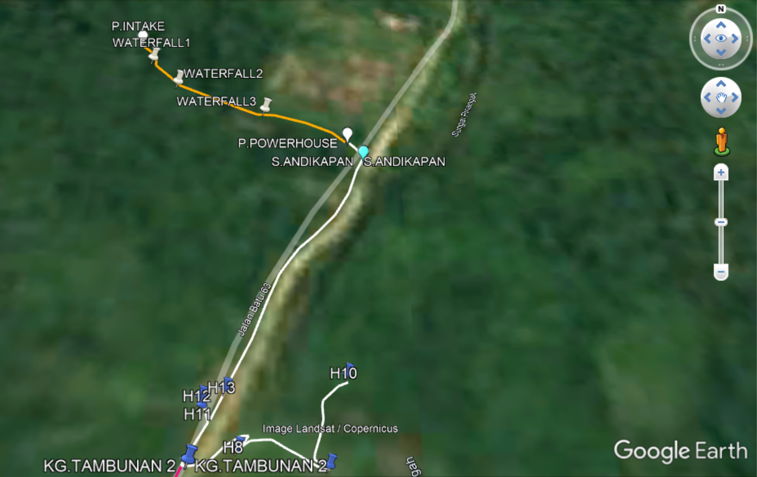
Transmission line

Slide 13
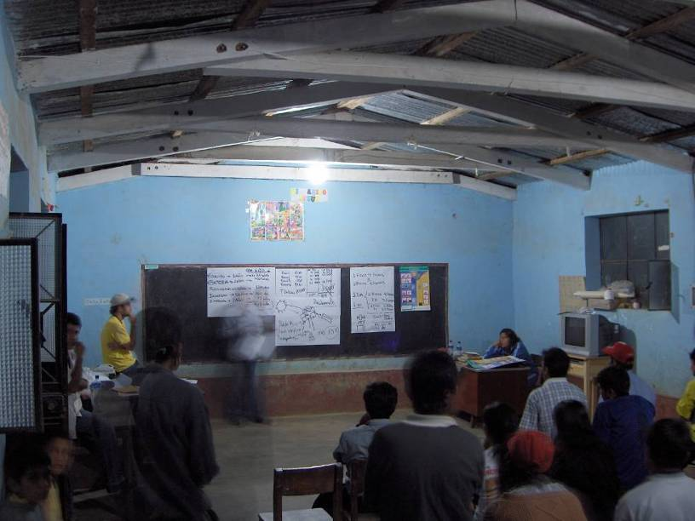
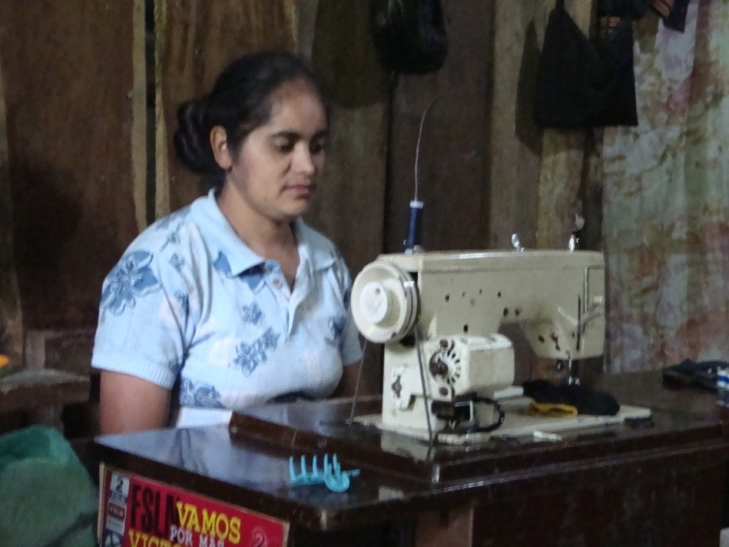
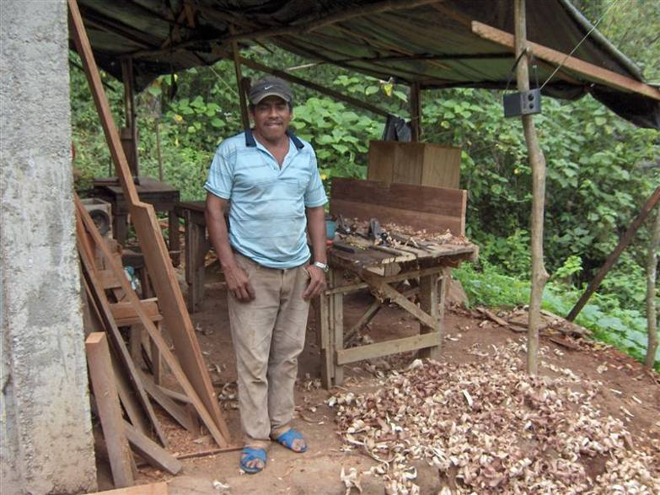
Rural Electricity Demand
Depending on country, village, and project, the power used by each household ranges from 80W to 120W or 200W
In larger communities and with businesses, the demand in electricity increases with refrigerators, motors, etc.
Notes:
Source: Soluciones Practicas, SIBAT .
These values are for reference. Demand in Liberia should be comparable, but this is an opportunity for discussion. Distribution will include current limiters limiting demand to 100W per household, i.e. less than in Peru and similar to the Philippines. This is due to the limited power available from the MH plant.

Slide 14
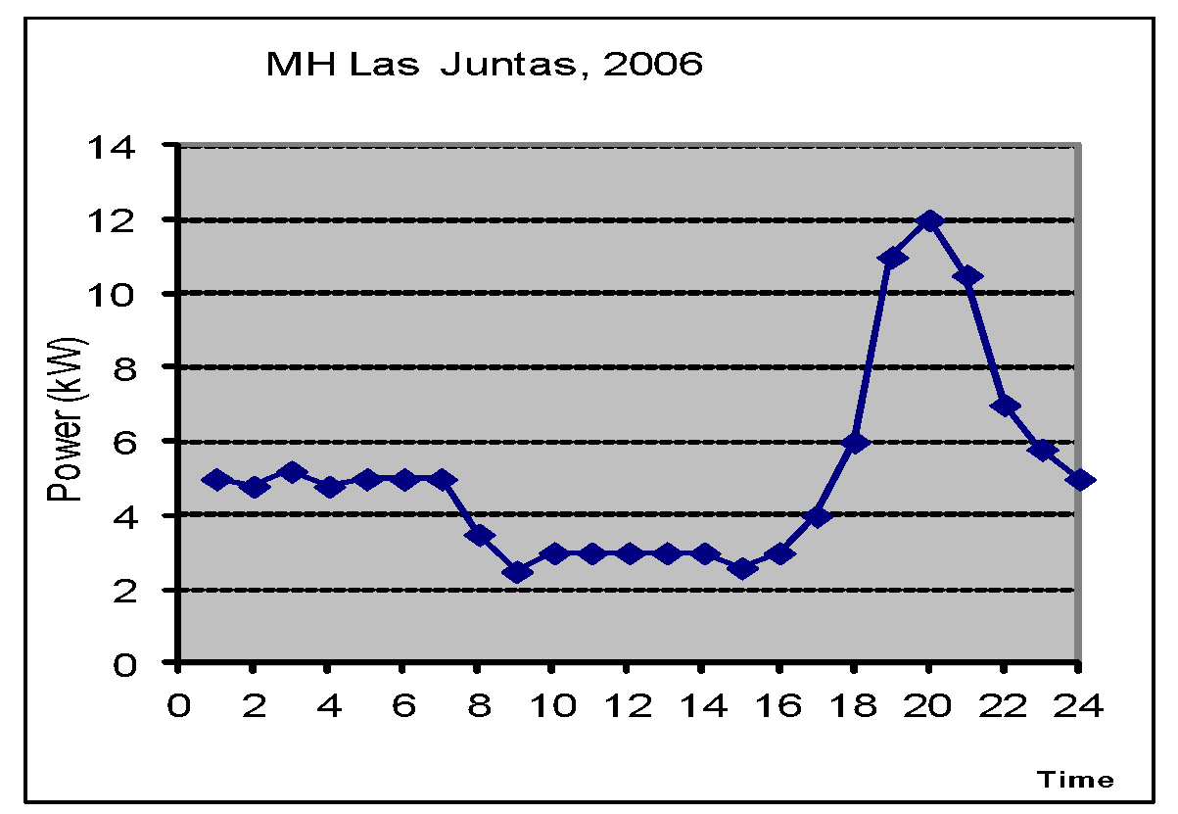
Demand Profile - Example
The maximum electricity use is usually at night for lighting and TV
There is also electricity use in the morning for light for breakfast
The rest of the day, usage is minimal
Evening peak
Morning peak
Source: Soluciones Practicas
Notes:
The observed rise and fall in demand through the day is similar in Peru, Nicaragua, the Philippines, and other countries. Lights are used in the morning to prepare and eat breakfast before sunrise, then demand falls during the day. The evening peak demand is again for lighting and some for TV.
Demand during the daylight hours can fall to almost zero if nobody leaves lights on. Cell phones charging takes very little electricity.

Slide 15
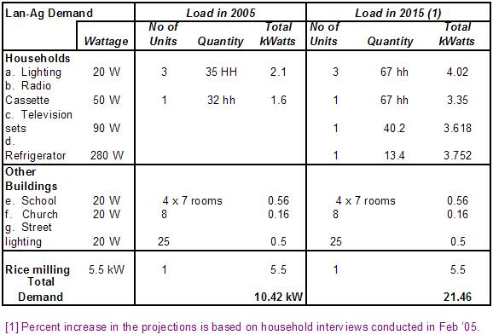
Demand Analysis Example
This is an example of a table to estimate power use in a village
Objective 3
Notes:
Source: SIBAT, Quezon City, The Philippines.
The first step in demand analysis is to survey and inventory existing and planned electrical appliances in each household, and to total demand at the community level.
The next step is to examine the demand over time during each day and/or week, to gain an understanding of the maximum peak demand. This will have to be compared with the available water power resource.
Data collected from 1985 to 2000 in one community in Thailand graph shows striking growth in energy use over the years. First, there was clearly an evening peak, but it was well under 2000 watts. But year by year this peak grew, more than tripling in 15 years. This was mainly due to people using more and more electric rice cookers, which were not planned for at the start. (Source: Chris Greacen / Palang Thai)

Slide 16
Feasibility study stages
Site observation
Pre-feasibility study
Full feasibility study
Community survey
Technical design and costing
Implementation

